Slide 1
a. Pour ou contre le droit de vote?
2ème année
1. Les ados, le droit de vote et l’engagement politique
b. Les ados et l’engagement politique- motivés ou démotivés?
c. Quel avenir pour la politique?
a. Le pouvoir des syndicats
Thème 2: Les Aspects de la Vie Politique dans les Pays Francophones
2. Manifestations, grèves- à qui le pouvoir?
b. Manifestations et grèves- sont-elles efficaces?
c. Attitudes différentes envers ces tensions politiques
a. Solutions politiques à la question de l’immigration
3: La politique et l’immigration
b. L’immigration et les partis politiques
c. L’engagement politique chez les immigrés

Slide 2
Les objectifs:
Difficile:
Les connaissances: identifier les dates importantes dans la conquête du droit de vote
Pour ou contre le droit de vote?
Le droit de vote: une introduction
Les partis politiques et leur évolution
Voter à 16 ans: Pour ou contre?
Plus difficile:
L’application: relever des informations spécifiques sur le droit de vote
Le plus difficile:
L’analyse: donner son opinion sur le droit de vote

Slide 3
Le vocabulaire essentiel – en 5 minutes! Ados, droit de vote et engagement politique
Pour commencer
1. Compléter la grille en traduisant les mots en anglais
2. Compléter la grille en traduisant les mots en français
3. Complétez la grille de mémoire
Notes:
The cards are available in folder: ‘1’➔ Engagement Politique-CARDS.pdf
A version with small labels instead of cards is also available➔ Engagement Politique-LABELS.pdf
A worksheet with the table to fill (French to English or English to French) ➔ Engagement Politique-TABLE.pdf
Answers for the table are on the next slide

Slide 4
Les réponses
français | English | français | English
le suffrage |  | l’homme politique
le scrutin |  | voter
le droit de vote |  | élire
l’électeur, électrice |  | s’engager
l’élu(e) |  | militer
la campagne |  | s’inscrire à
le tour |  | se rendre aux urnes
la voix |  | s’abstenir
le parti |  | remporter
le sondage |  | majoritaire
la défaite |  | de droite
la victoire |  | de gauche

Slide 5
Les réponses
français | English | français | English
le suffrage | voting | l’homme politique | (male) politician
le scrutin | ballot, poll | voter | to vote
le droit de vote | right to vote | élire | to elect
l’électeur, électrice | voter/ person who votes | s’engager | to be involved
l’élu(e) | elected representative | militer | to be actively involved
la campagne | campaign | s’inscrire à | to join
le tour | round | se rendre aux urnes | to go to the polls
la voix | vote (individual) | s’abstenir | to abstain
le parti | political party | remporter | to win
le sondage | opinion poll | majoritaire | in the majority
la défaite | defeat | de droite | right-wing
la victoire | victory | de gauche | left-wing

Slide 6
Maintenant complétez la grille de mémoire
Les réponses
français | English | français | English
 | Voting |  | Politician
 | Ballot, poll |  | To vote
 | Right to vote |  | To elect
 | Voter/ person who votes |  | To be involved
 | Elected representative |  | To be actively involved
 | Campaign |  | To join
 | Round |  | To go to the poll
 | Vote (individual) |  | To abstain
 | Political party |  | To win
 | Opinion poll |  | In the majority
 | Defeat |  | Right-wing
 | Victory |  | Left-wing
Notes:
This table is for students to fill without resources after completing the wheel and the vocab chain

Slide 7
Les réponses
français | English | français | English
le suffrage | voting | l’homme politique | (male) politician
le scrutin | ballot, poll | voter | to vote
le droit de vote | right to vote | élire | to elect
l’électeur, électrice | voter/ person who votes | s’engager | to be involved
l’élu(e) | elected representative | militer | to be actively involved
la campagne | campaign | s’inscrire à | to join
le tour | round | se rendre aux urnes | to go to the polls
la voix | vote (individual) | s’abstenir | to abstain
le parti | political party | remporter | to win
le sondage | opinion poll | majoritaire | in the majority
la défaite | defeat | de droite | right-wing
la victoire | victory | de gauche | left-wing

Slide 8
On lit! Les étapes du droit de vote
Optionnel mais informatif
Lisez les informations sur les différentes étapes du droit de vote et répondez aux questions.
1791: Suffrage censitaire et indirect
1799: Suffrage universel masculin mais limité
1815: Suffrage censitaire
1848: Suffrage universel masculin et vote secret
1944: Droit de vote des femmes et suffrage universel
1945: Droit de vote des militaires
1946-1956: Égalité de suffrage en Outre-mer
1974: Droit de vote à 18 ans
1992: Naissance de la citoyenneté de l’Union européenne
Notes:
Worksheet available in folder:’1’➔ Reading-WORKSHEET.pdf
A version with answers is available in that folder➔ Reading-ANSWERS.pdf
Activities and answers are also on the next 4 slides

Slide 9
On lit! Les étapes du droit de vote
Optionnel – sur Teams
Trouvez l’équivalent en français dans le texte pour les mots ou les expressions ci-dessous (et qui sont dans l’ordre du texte).
1. a tax 2. citizens 3. voters 4. income 5. right to vote 6. having resided 7. the Senate 8. abolished | 9. French (people) 10. truly 11. the first time 12. military men 13. nationals 14. unequal 15. to lower 16. to be registered
Remarque :Les équivalents à trouver sont similaires aux mots donnés.
Par exemple: si un nom est donné, alors l’équivalent à trouver est un nom.
Notes:
Answers on the next slide

Slide 10
On lit! Les étapes du droit de vote
Optionnel sur Teams
Les réponses
1. a tax = un impôt 2. citizens = (les) citoyens 3. voters = (les) électeurs 4. income = revenus 5. right to vote = (le) droit de vote 6. having resided = ayant demeuré 7. the Senate = le Sénat 8. abolished = aboli | 9. French (people) = les Français 10. truly = réellement 11. the first time = la première fois 12. military men = (les) militaires 13. nationals = (les) ressortissants 14. unequal = inégalitaire 15. to lower = abaisser 16. to be registered = être inscrit
Remarques :
En français, on peut utiliser le singulier ou le pluriel pour ‘income’: le revenu/les revenus.
demeurer = to reside ou to remain
On écrit français pour l’adjectif, le français pour la langue mais le Français/ la Française pour le nom propre faisant référence à une personne de nationalité française.
Notes:
Activity 2 and 3 on the next slide

Slide 11
On lit! Les étapes du droit de vote
Optionnel – Testez-vous!
Vrai ou Faux?
Corrigez si c’est Faux
1. En 1970, on ne pouvait pas voter à 18 ans.
2. Jusqu’en 1848, on ne pouvait voter que si on payait des impôts.
3. Si on vient d’un autre pays d’Europe, on peut voter aux élections présidentielles.
4. En 1848, les femmes pouvaient voter.
5. En 1848, les militaires de 21 ans pouvaient voter.
6. Les habitants des départements d’outre-mer ne peuvent voter aux élections présidentielles que depuis 1974.
7. Une personne Belge qui vit en France peut voter lors de certaines élections.
8. Le président de la république a changé l’âge du droit de vote en 1974.
9. Le suffrage censitaire a été mis en place deux fois.
10. En 1815, les hommes qui payaient une contribution directe de 300 francs pouvaient voter secrètement.
Notes:
Answers on the next slide

Slide 12
On lit! Les étapes du droit de vote
Les réponses
Les réponses
1. En 1970, on ne pouvait pas voter à 18 ans. V
2. Jusqu’en 1848, on ne pouvait voter que si on payait des impôts. F
3. Si on vient d’un autre pays d’Europe, on peut voter aux élections présidentielles. F
4. En 1848, les femmes pouvaient voter. F
5. En 1848, les militaires de 21 ans pouvaient voter. F
6. Les habitants des départements d’outre-mer ne peuvent voter aux élections présidentielles que depuis 1974. F
7. Une personne Belge qui vit en France peut voter lors de certaines élections. V
8. Le président de la république a changé l’âge du droit de vote en 1974. V
9. Le suffrage censitaire a été mis en place deux fois. V
10. En 1815, les hommes qui payaient une contribution directe de 300 francs pouvaient voter secrètement. F
Notes:
Correction:
2. De 1799 à 1815, les hommes de plus de 21 ans pouvaient voter sans payer d’impôts.
3. Si on vient d’un autre pays d’Europe, on peut voter aux municipales et aux européennes.
4. Les femmes ont obtenu le droit de vote en 1944.
5. Les militaires ont obtenu le droit de vote en 1945.
6. Les ressortissants d’outre-mer peuvent voter depuis 1946.
10. Le vote est devenu secret en 1848.

Slide 13
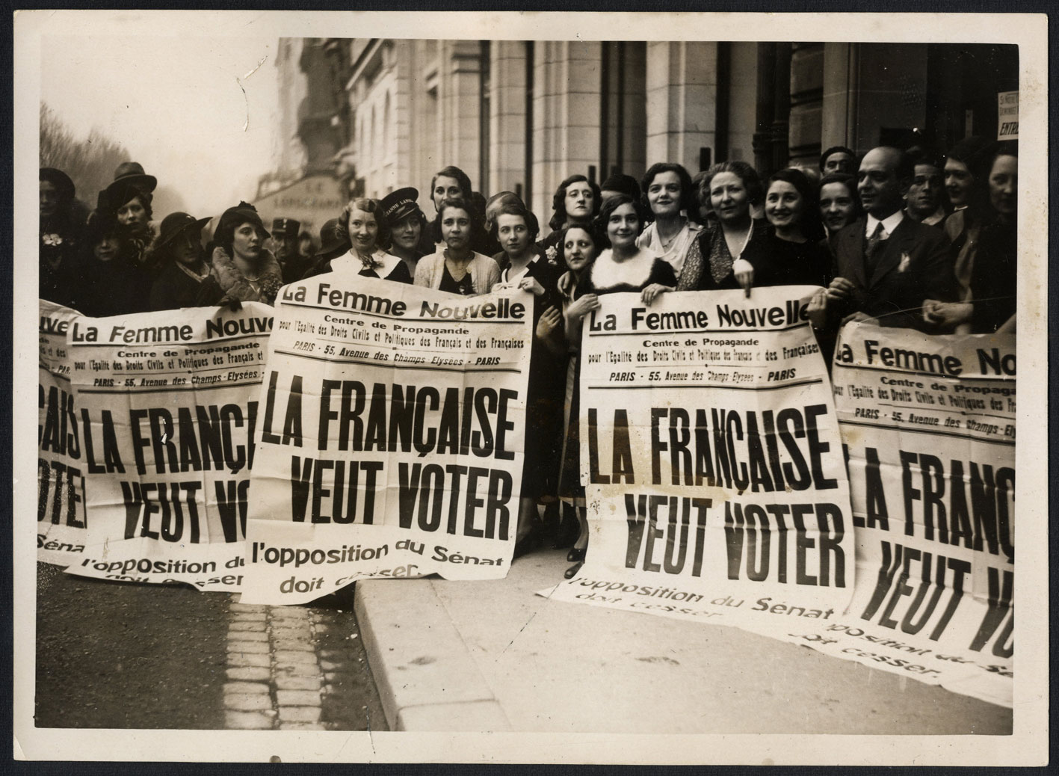
On discute!
Que peut-on voir sur l’image?
Que savez-vous de cet événement historique?
Qu’en pensez-vous?
Notes:
100 ans après les hommes!
En Angleterre, 1918!

Slide 14
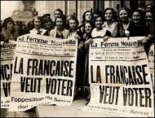
Le droit de vote pour les femmes 1944

Slide 15
On écoute! Le droit de vote des femmes
Écoutez le reportage télévisé et lisez la transcription en même temps
Renée a fait partie des premières. Le 29 avril 1945, à 25 ans, elle glisse pour la première fois son bulletin dans l’urne. Comme elle, douze millions de femmes ont désormais le droit de voter, une journée historique dont les souvenirs sont encore intacts.
Renée Granata : « J’étais très contente et très fière d’aller voter. Ça je le sais ! C’était vraiment une joie d’aller voter, je me sentais plus française! »
Un plus tôt, le 21 avril 1944, Charles de Gaulle signait une ordonnance du comité français de libération nationale donnant le droit de vote et d’être élues pour les femmes. À cette époque, la France était encore en guerre.
Julie D’Andurain- Commissaire Exposition Femmes et Résistance : « La France a été assez longue à donner le droit de vote aux femmes et il a fallu, très certainement, cet engagement dans la résistance, pour que le sacrifice de certaines femmes permette de valider ce droit de vote. »
Quelques mois plus tard, le 21 octobre 1945, les femmes participent cette fois à un scrutin nationale. Non seulement elles voteront mais trente-trois d’entre elles seront élues pour la première fois à l’assemblée nationale constituante.
Notes:
This audio passage is from a News report and it can be difficult to hear everything due to background noises.
Students are advised to listen and read the transcript at the same time, so they can answer the questions from the next slide

Slide 16
Le droit de vote pour les femmes
Réécoutez le passage sans utiliser la transcription et répondez aux questions en français
Qu’a fait Renée à 25 ans? (2 marks)
Comment se sentait-elle? (2 marks)
Que s’est-il passé en France le 21 avril 1944? (3 marks)
D’après le témoignage de la deuxième personne, qu’est-ce qui a permis de valider ce droit de vote? (2 marks)
Que s’est-il passé le 21 octobre 1945? (2 marks)
/11

Slide 17
Le droit de vote pour les femmes
Qu’a fait Renée à 25 ans? (2 marks)
Elle a voté (1 mark) pour la première fois (1mark)
2. Comment se sentait-elle? (2 marks)
Elle était contente/ fière (1 mark). Elle se sentait plus française (1 mark)
3. Que s’est-il passé en France le 21 avril 1944? (3 marks)
Charles de Gaulle (1mark) a donné le droit de vote (1 mark)et d’être élues pour les femmes (1 mark)
4. D’après le témoignage de la deuxième personne, qu’est-ce qui a permis de valider ce droit de vote? (2 marks)
Le sacrifice des femmes (1mark) qui se sont engagées dans la résistance (1mark) a permis de valider le droit de vote.
5. Que s’est-il passé le 21 octobre 1945? (2 marks)
Les femmes participent à un scrutin national (1mark).
33 femmes ont été élues pour la première fois à l’assemblée nationale. (1 mark)
Les réponses
/11

Slide 18
Le discours direct et indirect
Il existe deux façons d’exprimer les mots qui sont dits par une autre personne: le discours direct et le discours indirect.
Le discours direct | Le discours indirect
Dans le discours direct, on rapporte les mots exactement comme ils sont dits. Exemple: Paul dit: “je ne vote pas”. | On fait référence à ce qu’une personne dit sans les citer directement. On utilise: que/qu’ (that), si (if), ce que (what), de + inf. (to + inf) Exemple: Paul dit qu’il ne vote pas.
Pour passer du discours direct au discours indirect, il y a plusieurs aspects à changer:
Le pronom personnel (+ l’adjectif possessif)
La conjugaison du verbe
Le temps (qui change si on rapporte ce que quelqu’un a dit dans le passé)
Notes:
Worksheet available in folder 1➔ Indirect Speech-WORKSHEET.pdf
Answers are also available in that folder ➔ Indirect Speech-ANSWERS.pdf
Activities and answers are on the next slides too
The QR codes at the bottom of the worksheet is for independent review
Links: https://www.myfrenchblog.com/post/direct-and-indirect-speech

Slide 19
On s’entraîne! Le discours direct et indirect
Il y a plusieurs verbes introducteurs qui permettent de rapporter le discours de quelqu’un. Trouvez leur traduction en anglais.
1. affirmer
2. ajouter
3. annoncer
4. crier
5. déclarer
6. demander
7. dire
8. expliquer
9. insister
10. prétendre
11. proclamer
12. raconter
13. répondre
14. soutenir
Notes:
Answers on the next slide

Slide 20
On s’entraîne! Le discours direct et indirect
Les réponses
1. to assure
2. to add
3. to announce
4. to shout
5. to state
6. to ask
7. to say
8. to explain
9. to insist
10. to claim
11. to proclaim
12. to tell
13. to respond
14. to argue
Notes:
Activity 2 on the next slide

Slide 21
On s’entraîne!
Transposez les phrases au discours indirect présent
Renée dit: « je vote depuis que j’ai 25 ans. »
Émilie lui annonce: « Je n’irai pas au bureau de vote cette année. »
Pierre et Mathieu déclarent: « Nous préférons nous abstenir. »
Elle demande à Pierre: « Est-ce que tu aimes ces candidats? »
Mon père m’explique: « Si tu ne t’inscris pas sur la liste, tu ne pourras pas voter. »
Tu demandes à ta mère: « Est-ce que tu as voté l’année dernière? »
Giselle leur demande: « Pour quel candidat voteriez-vous? »
Ma mère m’ordonne: « N’oublie pas ta carte électorale! »
Ils soutiennent à leur parent: « Nous n’allons pas voter blanc!»
Elles insistent: « Ça ne sert à rien de voter! ».
Remarque : toutes les phrases ici rapportent ce que quelqu’un dit/ est en train de dire, il n’y a donc pas de changement de temps.
Notes:
Answers on the next slide

Slide 22
On s’entraîne!
Les réponses
Renée dit qu’elle vote depuis qu’elle a 25 ans.
Émilie lui annonce qu’elle n’ira pas au bureau de vote cette année.
Pierre et Mathieu déclarent qu’ils préfèrent s’abstenir.
Elle demande à Pierre s’il aime ces candidats.
Mon père m’explique que si je ne m’inscris pas sur la liste, je ne pourrai pas voter.
Tu demandes à ta mère si elle a voté l’année dernière.
Giselle leur demande pour quel candidat ils voteraient.
Ma mère m’ordonne de ne pas oublier ma carte électorale.
Ils soutiennent à leur parent qu’ils ne vont pas voter blanc.
Elles insistent que ça ne sert à rien de voter.
Notes:
Answers on the next slide

Slide 23
On s’entraîne!
Transposez au discours indirect passé
1. Renée a expliqué: « je me sentais plus française. »
2. Ils ont annoncé: « Nous sommes très fiers d’avoir voté. »
3. Pierre et Mathieu ont déclaré: « Nous préfèrerons voter blanc. »
4. Elle a répondu à son mari: « Je ne suis jamais allée voter. »
5. Mon frère lui a raconté: « le candidat que j’ai choisi a été élu. »
Conseil:
Utilisez ce tableau pour vous aider avec le changement de temps:
présent ➔ imparfait
imparfait ➔ imparfait
passé composé➔ plus-que-parfait
futur ➔ conditionnel
conditionnel➔ conditionnel
Remarque : toutes les phrases ici rapportent ce que quelqu’un a dit dans le passé, il faut donc modifier le temps dans la clause subordonnée si nécessaire.
Notes:
Answers on the next slide

Slide 24
On s’entraîne!
Les réponses
1. Renée a expliqué qu’elle se sentait plus française.
2. Ils ont annoncé qu’ils étaient très fiers d’avoir voté.
3. Pierre et Mathieu ont déclaré qu’ils préféreraient voter blanc.
4. Elle a répondu à son mari qu’elle n’était jamais allée voter.
5. Mon frère lui a raconté que le candidat qu’il avait choisi avait été élu.

Slide 25
vote blanc? vote nul?

Slide 26
Abstention, vote blanc, vote nul
Activité 1 : Remplissez les blancs en utilisant les mots fournis dans la liste.
Le vote blanc n’est pas …………………… dans les suffrages exprimés. Il indique une volonté de …………………… activement au débat démocratique mais marque un …………………… de l’ensemble des candidats proposés.
A contrario du vote blanc, le vote …………………… est souvent considéré comme le résultat d’une erreur de ……………………. Il n’est pas reconnu et est exclu des …………………… de l’élection. Il peut cependant aussi être …………………… de la part de l’électeur et signifie une volonté de se démarquer des choix proposés.
S’abstenir, c’est ne pas …………………… voter alors même qu’on est …………………… sur les listes électorales. …………………… se traduit soit par un désintérêt total pour la ……………………, soit une volonté de montrer son …………………….
/12

Slide 27
vote blanc? vote nul? L’abstention nul comptabilisé manipulation intentionnel participer résultats politique rejet aller désaccord inscrit

Slide 28
On lit! Abstention, vote blanc, vote nul
Les réponses
Le vote blanc n’est pas comptabilisé dans les suffrages exprimés.
Il indique une volonté de participer activement au débat démocratique
mais marque un rejet de l’ensemble des candidats proposés.
A contrario du vote blanc, le vote nul est souvent considéré comme
le résultat d’une erreur de manipulation.
Il n’est pas reconnu et est exclu des résultats de l’élection.
Il peut cependant aussi être intentionnel de la part de l’électeur et signifie une volonté de se démarquer des choix proposés.
S’abstenir, c’est ne pas aller voter
alors même qu’on est inscrit sur les listes électorales.
L’abstention se traduit soit par un désintérêt total pour la politique,
soit une volonté de montrer son désaccord.
/12
Notes:
Activity 2 on the next slide

Slide 29
On lit! Abstention, vote blanc et vote nul
Pour chacun des scénarios suivants, écrivez A (Abstention), B (vote Blanc) ou N (vote Nul)
Un électeur a déposé une enveloppe vide dans l’urne.
Un cœur a été dessiné autour du nom du candidat sur le bulletin.
Le bulletin a été déchiré en deux avant d’être placé dans l’enveloppe.
À la mairie, l’électeur s’est aperçu qu’il avait oublié sa carte électorale.
Une électrice est actuellement à l’hôpital, elle n’a pas pu obtenir sa procuration à temps.
Julien pense que ça ne sert à rien d’aller voter, il sait déjà qui va remporter.
Un bulletin a été déposé dans l’urne sans l’enveloppe règlementaire.
Une enveloppe contient deux bulletins.
L’électeur ne s’est pas rendu à temps à la mairie.
Dans l’enveloppe se trouve le nom du candidat imprimé sur du papier non réglementaire.
Une personne est inscrite sur les listes électorales mais a oublié de voter.
Un bulletin vierge se trouve dans l’enveloppe.
Notes:
Answers on the next slide

Slide 30
Abstention, vote blanc et vote nul
Les réponses
Un électeur a déposé une enveloppe vide dans l’urne. B
Un cœur a été dessiné autour du nom du candidat sur le bulletin. N
Le bulletin a été déchiré en deux avant d’être placé dans l’enveloppe. N
A La mairie, l’électeur s’est aperçu qu’il avait oublié sa carte électorale. A
Une électrice est actuellement à l’hôpital, elle n’a pas pu obtenir sa procuration à temps. A
Julien pense que ça ne sert à rien d’aller voter, il sait déjà qui va remporter. A
Un bulletin a été déposé dans l’urne sans l’enveloppe règlementaire. N
Une enveloppe contient deux bulletins. N
L’électeur ne s’est pas rendu à temps à la mairie. A
Dans l’enveloppe se trouve le nom du candidat imprimé sur du papier non réglementaire.N
Une personne est inscrite sur les listes électorales mais a oublié de voter. A
Un bulletin vierge se trouve dans l’enveloppe. B

Slide 31
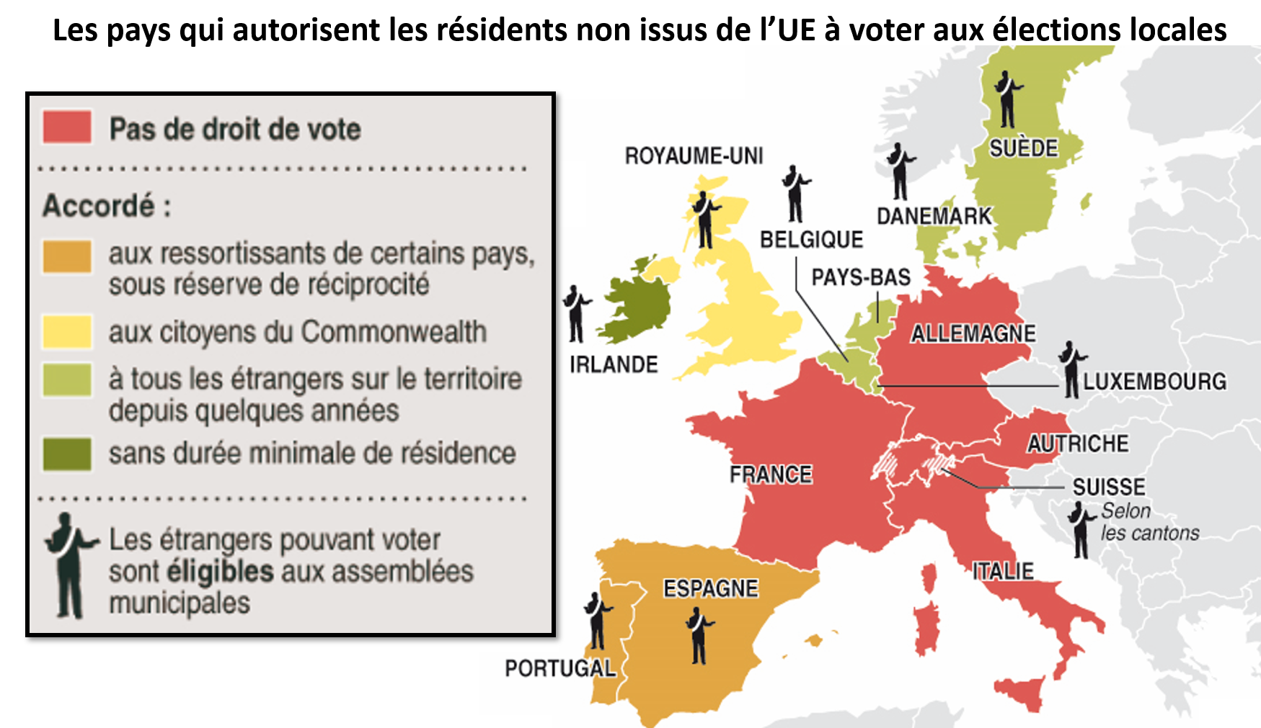
On analyse et on discute!
Le droit de vote des étrangers
Faites des phrases pour résumer les informations sur la carte.
Source: Le Sénat
Êtes-vous pour ou contre le droit de vote des étrangers?

Slide 32
On analyse et on discute!
Le droit de vote des étrangers
Les phrases possibles
La France n’autorise pas les étrangers à voter lors des élections locales s’ils ne viennent pas de pays qui font pas partie de l’Union Européenne.
Le Luxembourg et la Belgique permettent à tous les étrangers de voter aux élections locales s’ils vivent sur le territoire depuis quelques années.
En Suisse, en général, on ne peut pas voter aux élections locales si on est étranger issus d’un pays qui se trouve hors de l’Union Européenne, sauf dans quelques cantons suisses.
Personnellement, je pense que les étrangers devraient pouvoir voter aux élections locales s’ils résident dans le pays depuis plus de 5ans, qu’ils soient issus de l’Union Européenne ou non.

Slide 33
Devoirs pour lundi 23 janvier
1. Vocabulaire page 17-18
2. Ex 4 - Le vote: une obligation dans certains pays
Écrivez en français et en phrases complètes un paragraphe de 90 mots au maximum où vous résumez ce que vous avez compris selon les points suivants:
Notes:
Worksheet is available in folder: ‘1’ ➔ Homework➔ Vote Obligatoire-WORKSHEET.pdf
The audio file, transcript and markscheme are available in that folder
Students can access the resources directly from the link/ QR code
Link: https://www.myfrenchblog.com/a-level-unit-10

